Slide 1

ỦY BAN NHÂN DÂN HUYỆN TÂY SƠN
TRƯỜNG TIỂU HỌC BÌNH TÂN
TIẾNG VIỆT: GÓC SÁNG TẠO
DIỄN KỊCH
Ở VƯƠNG QUỐC TƯƠNG LAI
Giáo viên thực hiện: Nguyễn Thị Mỹ Trâm

Slide 2

Thứ sáu ngày 18 tháng 11 năm 2023
Tiếng Việt: Góc sáng tạo
Ở VƯƠNG QUỐC TƯƠNG LAI
MỞ ĐẦU

Slide 3

NẾU CHÚNG MÌNH CÓ PHÉP LẠ
Thơ: Định Hải
Nhạc: Phạm Tuyên

Slide 4
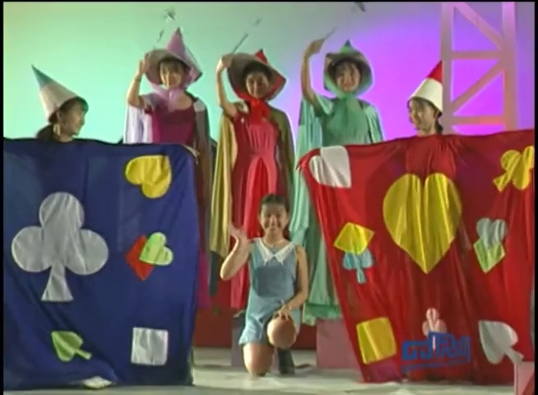

Slide 5
NẾU CHÚNG MÌNH CÓ PHÉP LẠ
Thơ: Định Hải
Nhạc: Phạm Tuyên
Bài hát nói về điều gì?
Em ước có phép lạ nào trong bài hát? Vì sao?

Slide 6
Thứ sáu ngày 18 tháng 11 năm 2023
Tiếng Việt: Góc sáng tạo
Ở VƯƠNG QUỐC TƯƠNG LAI
LUYỆN TẬP, THỰC HÀNH

Slide 7

Hoạt động 1: Các đội kịch chuẩn bị
Kiểm tra trang phục, đạo cụ.
b) Tập thoại theo lời nhân vật:
Các vai diễn nhớ lời thoại.
Người nhắc vở nhắc khẽ lời thoại, nếu các vai diễn quên lời.
c) Đạo diễn hướng dẫn các vai diễn thể hiện nét mặt, cử chỉ, giọng nói phù hợp.

Slide 8
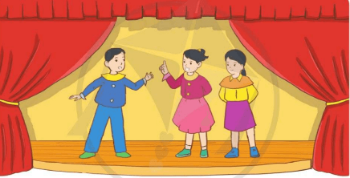
Thứ sáu ngày 18 tháng 11 năm 2023
Tiếng Việt: Góc sáng tạo
Ở VƯƠNG QUỐC TƯƠNG LAI
Hoạt động 2: Các đội kịch biểu diễn

Slide 9
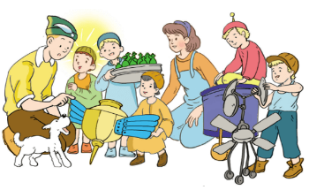
Công xưởng xanh

Slide 10
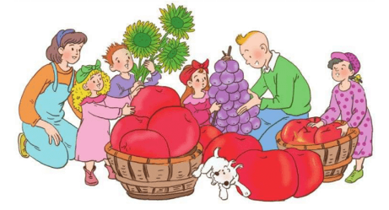
Khu vườn kì diệu

Slide 11
Hoạt động 3: Bình chọn đội kịch và
diễn viên có diễn xuất tốt
♣ Bình chọn theo các tiêu chí:
+ Nhớ lời thoại.
+ Phối hợp giọng nói và vẻ mặt, cử chỉ.
+ Sáng tạo khi kể.
+ …
♣ Ghi nhận kết quả biểu quyết bằng thẻ:
+ Thẻ Đỏ: Tôi rất thích.
+ Thẻ Xanh: Tôi thích, nhưng vẫn thấy còn có thể thực hiện tốt hơn.
+Thẻ Vàng: Tôi nghĩ là lần tới các bạn sẽ thực hiện tốt hơn.

Slide 12
Thứ sáu ngày 18 tháng 11 năm 2023
Tiếng Việt: Góc sáng tạo
Ở VƯƠNG QUỐC TƯƠNG LAI
Tổng kết trao giải

Slide 13
Thứ sáu ngày 18 tháng 11 năm 2023
Tiếng Việt: Góc sáng tạo
Ở VƯƠNG QUỐC TƯƠNG LAI
VẬN DỤNG, TRẢI NGHIỆM

Slide 14

Trò chơi:
Hãy đoán ước mơ của tôi
Cách chơi: Vẽ một hình đơn giản thể hiện ước mơ của em.

Slide 15
ỦY BAN NHÂN DÂN HUYỆN TÂY SƠN
TRƯỜNG TIỂU HỌC BÌNH TÂN
Tiếng Việt: Góc sáng tạo
Ở VƯƠNG QUỐC TƯƠNG LAI
KÍNH CHÚC QUÝ THẦY CÔ MẠNH KHỎE, HẠNH PHÚC VÀ THÀNH ĐẠT!
CHÂN THÀNH CẢM ƠN QUÝ THẦY CÔ!

